Slide 1
O krompirju in barvi dvignjenega prsta: enostavne trditve za kompleksna vprašanja z mentimetrom + Študentski poster:UI riše terenski dnevnik
Irena weber, UP FTŠ Turistica
Jaka Godejša, UP FTŠ Turistica

Slide 2
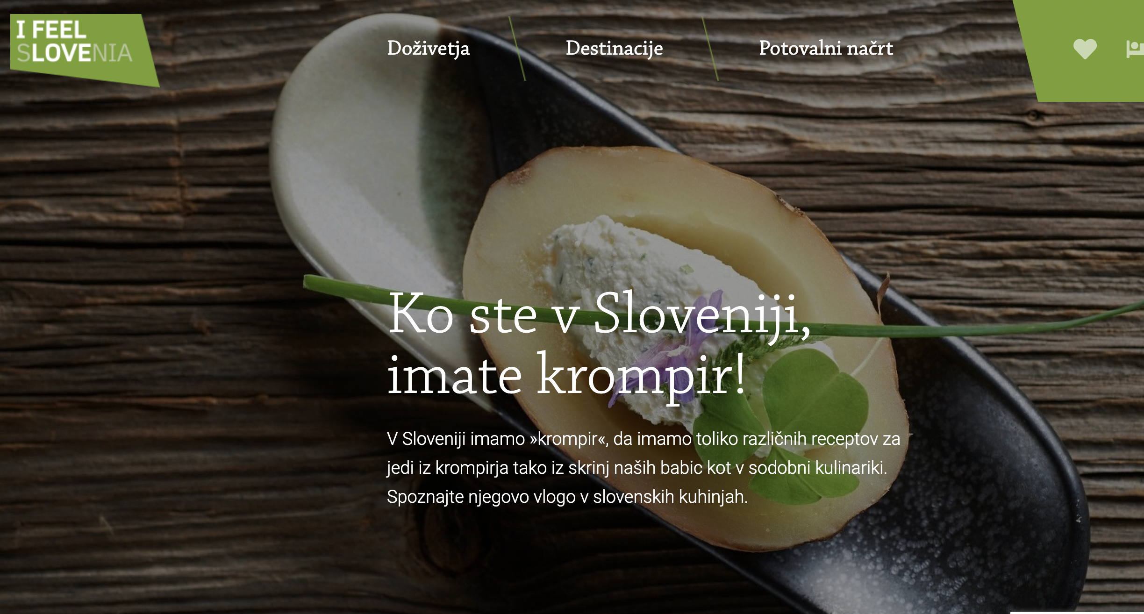

Slide 3
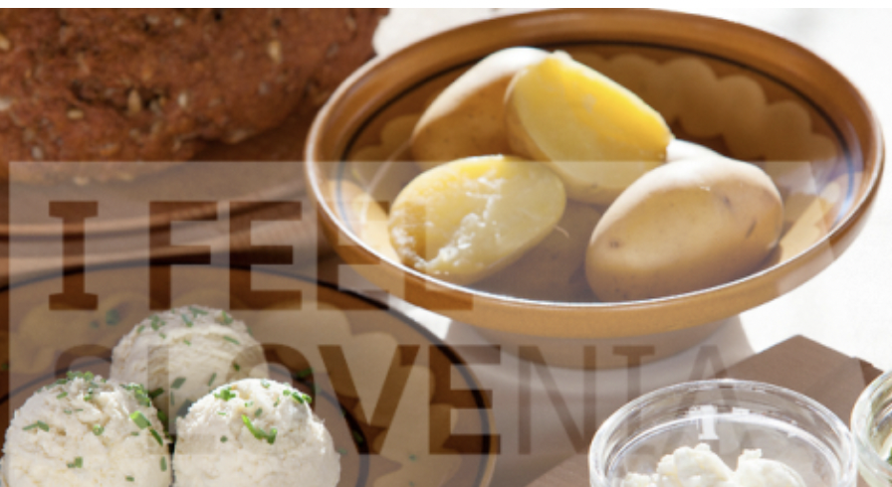
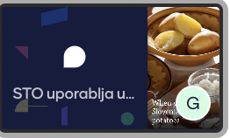

Slide 6
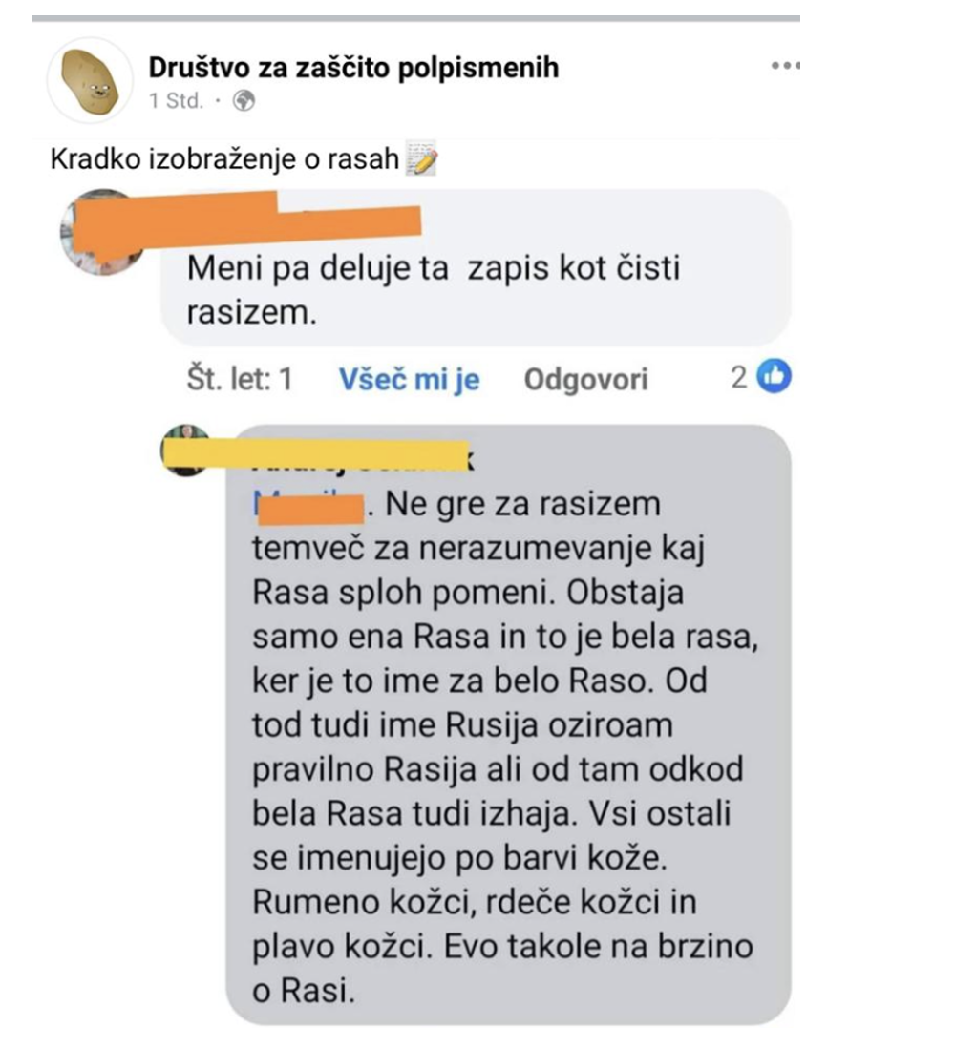

Slide 7
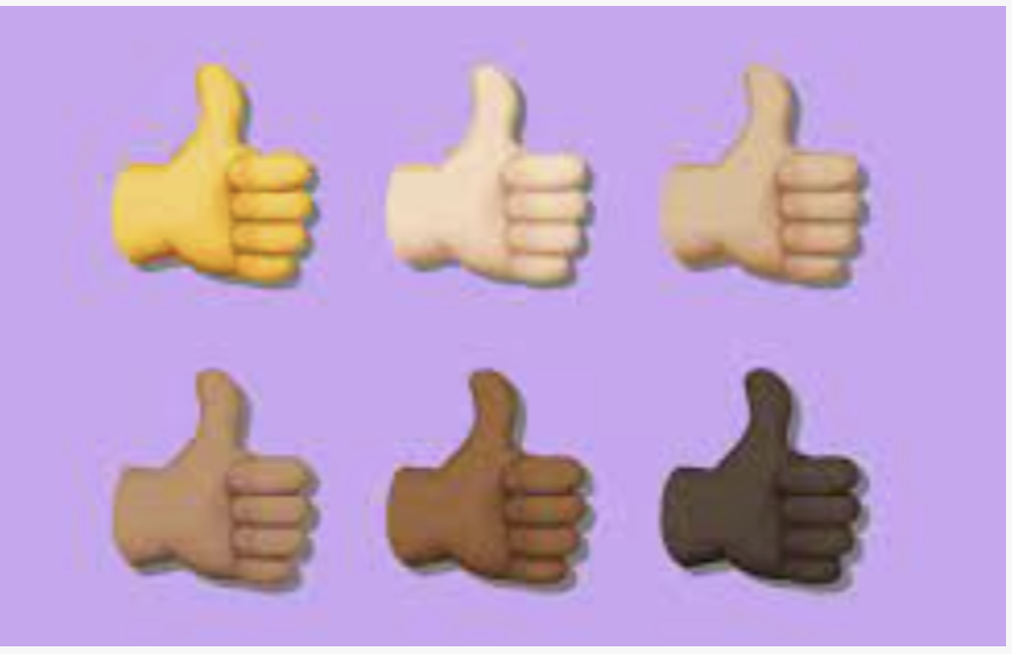
Barvni emotikoni

Slide 8
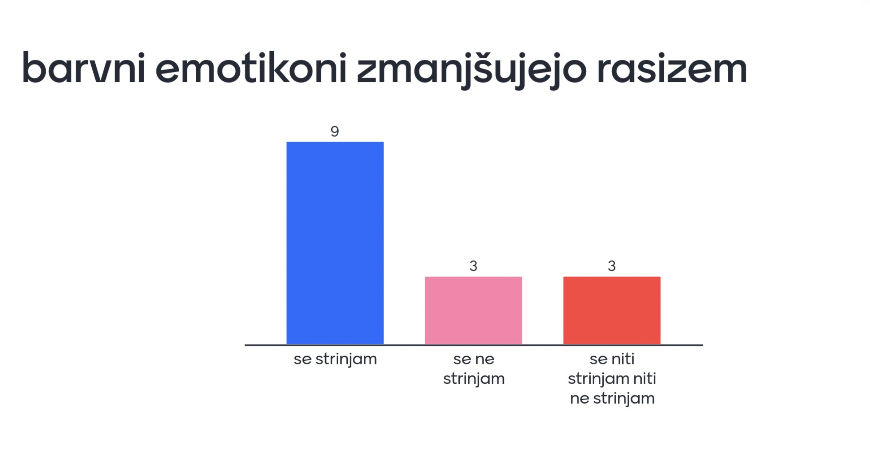

Slide 9
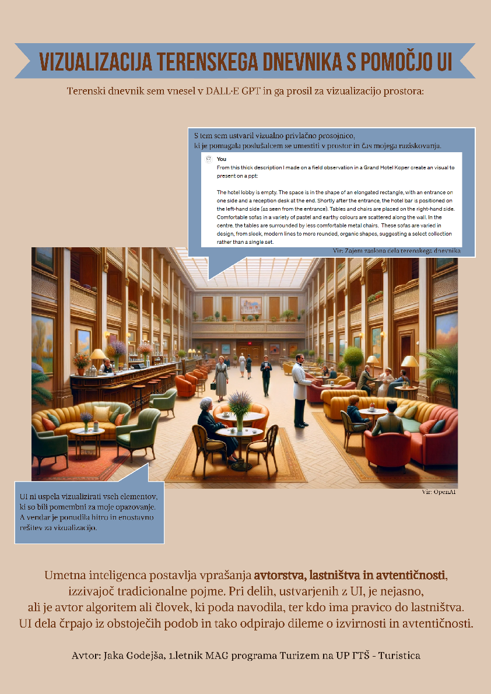

Slide 10
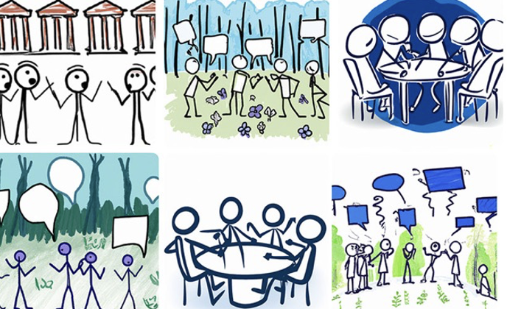
Hvala za pozornost

